Slide 1
河村樹脂
東和プラスチックス
港化成工業
WAAZWIZグループ 射出成形部門
会社説明

Slide 2
About Us 特徴
WAAZWIZグループ各社、４０年以上の経験で幅広いニーズにお応えします
・RICOH CMS 認定 (2005) 取得
・横浜は組み立て・アッセンブリラインを保有、北上は金型製造部門を保有
・加飾品の外注ネットワークを保持
・横浜は都心近郊の駅から2分の好立地
・ISO 9001認定 取得
・ゴーグルケースやカレンダーケース（意匠登録 有）等、透明品の生産にノウハウ
・広大な敷地の下、4ｔ、2ｔ、1.5tonの大型トラック車を配備
・三次元測定機を保有しており、高い品質管理を維持
・ISO 9001認定 取得
・車載部品製造の長年の実績あり、伴う高いレベルの品質管理体制。
・ベトナム工場を保有
２

Slide 3
Segment 製造分類
河村樹脂
汎用工業部品
農業樹脂製品
半導体関連部品
小型精密部品
雑貨・日用品部品
自動車関連部品
電機部材品
コネクタ関連部品
アミューズメント部品
ワイヤーハーネス部品
港化成工業
東和プラスチックス

Slide 4
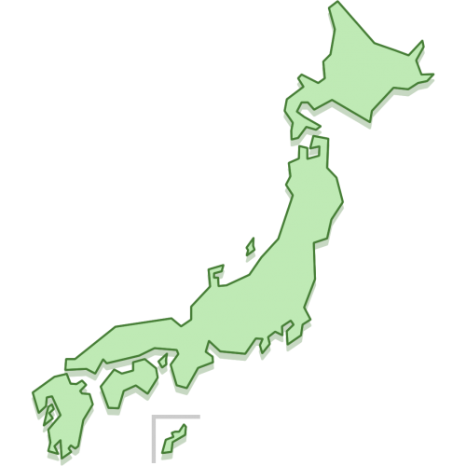

ワーズウィズ 射出グループ拠点
★㈱河村樹脂 横浜本社・工場
従業員 ：30名
成型機 ：14台
■㈱河村樹脂 北上工場（旧北進技研）
従業員 ：20名
成型機 ：12台
▲東和プラスチックス㈱ 綱島本社
従業員 ：10名
成型機 ：（ｸﾞﾙｰﾌﾟ各所へ移管済）
●㈱港化成工業
従業員 ：40名
成型機 ：25台
▲東和プラスチックス ベトナム
従業員 ：20名
成型機 ： 7台
▲
■
●
▲
★

Slide 5
Facility 成形機
★所有射出成形機数
横軸単位 型締めton数
国内 | 15 | 30 | 40 | 5060 | 75 | 80 | 100 | 110 | 130140 | 180 | 220230 | 280 | 350 | 小計
河村樹脂 横浜本社 |  | 1 |  | 3 | 3 | 1 | 4 | 1 |  | 1 |  |  |  | 14
河村樹脂 北上工場 | 1 | 2 | 1 | 5 |  | 2 |  |  | 1 |  |  |  |  | 12
港化成工業 |  |  |  | 4 |  | 1 | 2 | 1 | 1 | 5 | 8 | 1 | 2 | 25
国外(ﾍﾞﾄﾅﾑ) | 15 | 30 | 40 | 5055 | 75 | 80 | 100 | 110 | 130140 | 180 | 220230 | 280 | 350 | 小計
TOWA PLASTICS VN |  |  |  | 2 |  |  | 2 |  | 1 | 1 | 1 |  |  | 7
５

Slide 6
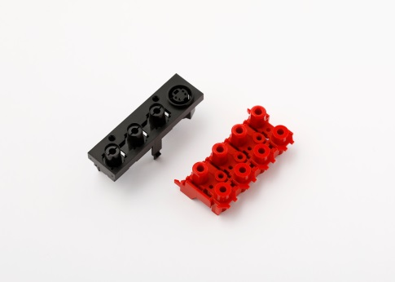
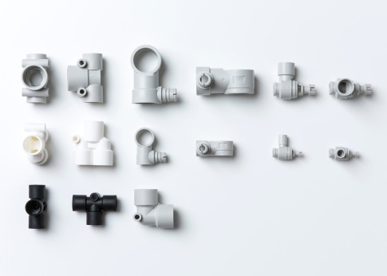
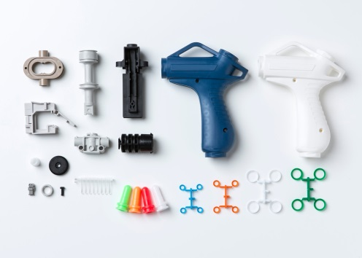
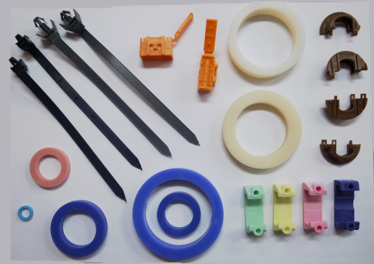
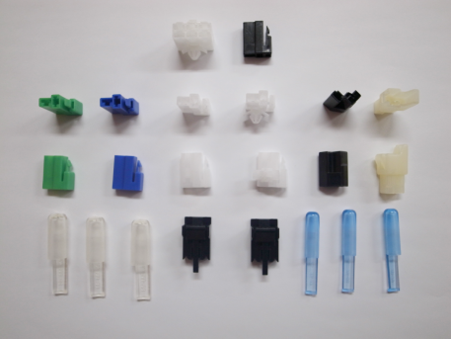
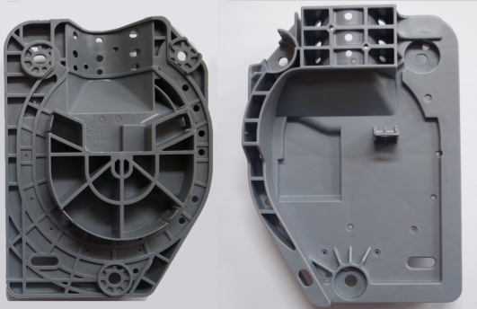
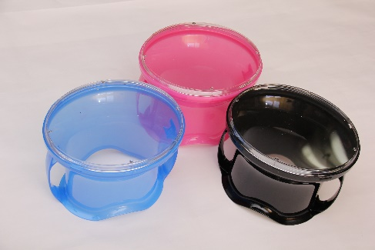
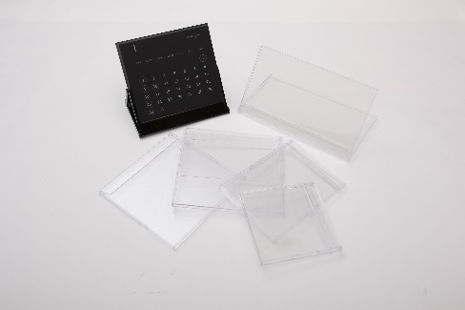

Product 製品
河村樹脂
汎用樹脂製品及びエンプラ製部品、半導体部品や小型精密部品、ASSY品や加飾製品 等
東和プラスチックス
(現 港化成生産）
自動車関連部品、ワイヤーハーネス取付部品、ナイロンワッシャー、プラスチックチェーン 等
港化成工業
スポーツゴーグルケースやカレンダーケース、OA機器品 等
６

Slide 7
material 取扱い材料
熱可塑性樹脂 | 名称 | 略号
汎用プラスチック類 | ポリエチレン | PE
 | 高密度ポリエチレン | HDPE
 | ポリプロピレン | PP
 | ポリスチレン | PS
 | アクリロニトリルブタジエンスチレン | ABS
 | アクリロニトリスチレン | AS
 | アクリル樹脂 | PMMA
 | エチレン・酢酸ビニル共重合樹脂 | EVA
エンジニアリングプラスチック類 | ポリアミド | PA
 | ポリアセタール | POM
 | ポリカーボネート | PC
 | 変性ポリフェニレンエーテル | PPE
 | ポリブチレンテレフタレート | PBT
 | ポリエチレンテレフタレート | PET
スーパーエンジニアリングプラスチック類 | ポリフェニレンスルフィド | PPS
 | ポリエーテルエーテルケトン | PEEK
 | ポリフッ化ビニリデン | PVDF
エラストマー | スチレン系エラストマー | TPS
７

